Slide 1

2D 게임 프로젝트
쿠키런
2012182057
안선영

Slide 2
contents
게임 컨셉
게임 실행 흐름
개발 범위
개발 일정

Slide 3
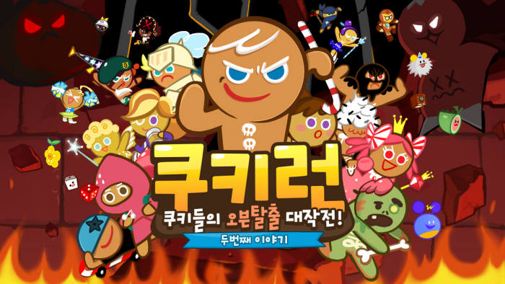
게임 컨셉
“달리는 쿠키만이 오븐을 탈출 할 수 있다”

Slide 4
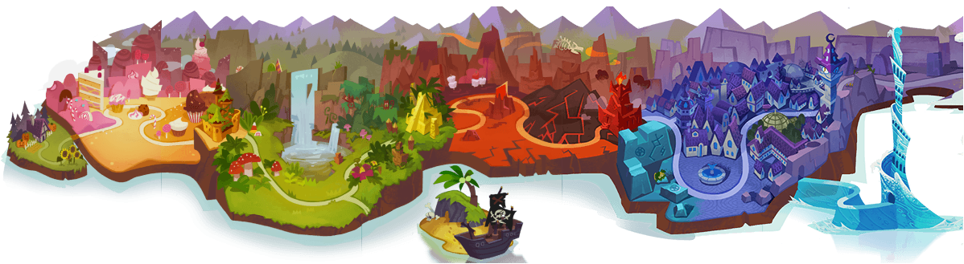

게임 흐름
스테이지1
스테이지2
스테이지3
스테이지4
일정 점수를 도달하면 스테이지가 넘어가게 된다
END
보너스 스테이지

Slide 5
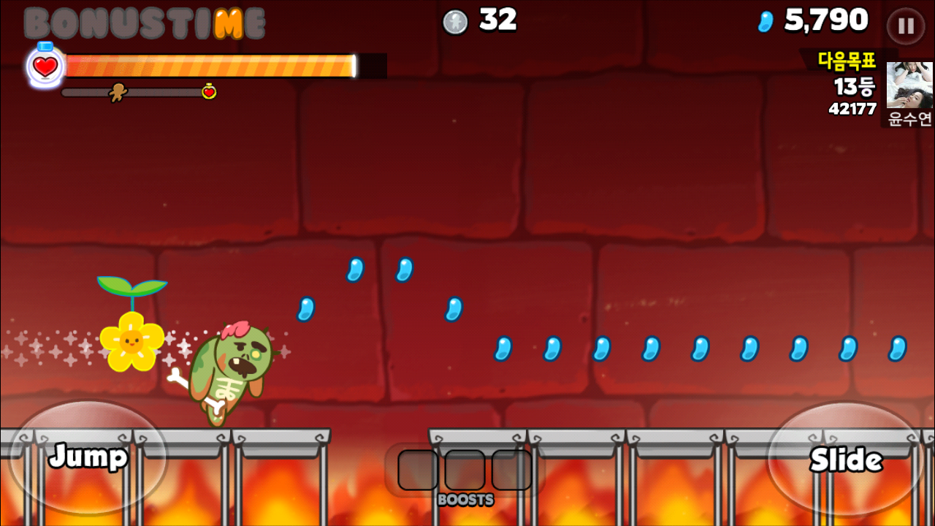
게임 흐름
<점수>
점수에 따라 스테이지가 바뀝니다.
< 키조작 >
<HP>
체력을 표시해줍니다.
SPACE
점프를 합니다
SPACE
X 2
2단 점프를 합니다
< 아이템 >
<함정>
빠지게 되면 죽게 됩니다.

Slide 6
개발 범위
내용 | 범위
캐릭터 컨트롤 | 위아래 방향키, 스페이스키
맵 | 스테이지4개 / 보너스 스테이지
난이도 | 스테이지 난이도증가 / 캐릭터별 난이도
사운드 | 배경(스테이지4개), 점프소리, 아이템 습득,
게임기능 | 스테이지 클리어시 점수 획득 장애물 충돌시 체력 감소 함정에 빠지게 되면 게임종료 아이템 획득시 아이템 능력 사용
모델링 | 캐릭터 3종
애니메이션 | 달리기, 슬라이딩, 점프, 2단점프

Slide 7
개발 일정
주차 | 구현 내용
제1주 | 리소스 수집, 게임의 기본적인 구조 작성
제2주 | 캐릭터의 애니메이션 구현, 캐릭터 키보드 조작
제3주 | 맵구성, 스테이지 구성
제4주 | 오브젝트 배치 (장애물, 아이템)
제5주 | 오브젝트와 플레이어와의 충돌처리
제6주 | 아이템 기능 (각각의 다른 아이템의 기능)
제7주 | UI 구현, 게임 난이도
제8주 | 사운드 구현 (배경음, 효과음, 애니메이션)
제9주 | 디버깅, 버그 수정
제10주 | 최종정검, 패키징

Slide 8
감사합니다!

Slide 9
자체평가
평가항목 | 평가
발표자료에 포함할 내용을 다 포함했는가? | A
게임 컨셉이 잘 표현되었는가? | C
게임 핵심 메카닉의 제시가 잘 되었는가? | B
게임 실행 흐름이 잘 표현되었는가? | B
개발 범위가 구체적이며, 측정 가능한가? | B
개발 계획이 구체적이며 실행 가능한가? | B

